Slide 1
③ 一次函數與常數函數
② 函數與函數值
④ 由函數值求一次函數
主題一 一次函數
① 變數
⑤ 由函數值反求給定值
函數
及其圖形
⑩ 一次函數的應用(Ⅱ)
⑥ 一次函數的圖形
主題二 函數圖形及其應用
⑨ 一次函數的應用(Ⅰ)
⑦ 過兩點求一次函數
⑧ 常數函數的圖形

Slide 2




(1)在一個關係式中，會變動的數，稱為變數。 (2)在日常生活中，可常見兩組數量有著特殊對 應關係，一個數量改變，另一個數量也會跟 著變動。 正方形邊長為 x，周長為 y，則 y＝4x， 我們稱 x 和 y 都是「變數」。 一枝筆 20 元，買了 x 枝，花了 y 元，則 y＝20x，x 和 y 都是「變數」。
① 變數

Slide 3
② 函數與函數值
(1)當給定一個x值時，只有一個y值與之對應，
(1)稱此對應關係為y是x的函數。
(2)在一個函數關係中，給定x的一個值a，
(2)可以得到一個與之對應的y值，我們稱這個
(2) y值為此函數在x＝a時的函數值。
(2)當給定一個正方形邊長x值時，只有一個
(2)周長y值與之對應，即y＝4x，y是x的函數。
(2)例如當x＝5時，得函數值y＝20。

Slide 4



❶在一個關係式中，會變動的數稱為______。
1、2
變數、函數與函數值
變數
❷是非題。
(1) ( )設正三角形的邊長為 x，周長為 y，則 y＝3x，我們稱 y 是 x 的函數。
○
(2) ( )當給定一個 x 值時，只有一個 y 值與之對應，稱此對應關係為 x 是 y的函數。
×
y 是 x 的函數才正確。

Slide 5
1、2
變數、函數與函數值
❷是非題。
(3) ( )下表為某個城市去年一整年的每月平均氣溫 ( 四捨五入取到整數位 )。由下表可知，氣溫 y 是月分 x 的函數，但月分 x 不是氣溫 y 的函數。
○
月分 x | 1 | 2 | 3 | 4 | 5 | 6 | 7 | 8 | 9 | 10 | 11 | 12
氣溫 y (°C) | 18 | 19 | 22 | 25 | 26 | 29 | 34 | 32 | 28 | 25 | 22 | 19

Slide 6
1、2
變數、函數與函數值
❸在 y＝20x＋50 的函數關係中 x＝3 的函數值為 ______。
110
函數值 y＝3×20＋50＝110。

Slide 7
③ 一次函數與常數函數
(1)函數 y＝ax＋b，其中 a≠0，
ax＋b 是 x 的一次式，稱為一次函數。
y＝3x＋8；y＝－6x＋5；y＝4x。
(2) y＝b 這樣的函數稱為常數函數。
y＝3；y＝－6。

Slide 8
❶( )下列何者不是一次函數？
一次函數與常數函數
3
C
(A) y＝2x－5
(B) y＝3x
(C) y＝3
(D) y＝x＋5

Slide 9
❷( )下列何者是常數函數？
一次函數與常數函數
3
A
(A) y＝－2
(B) y＝4x
(C) y＝3＋5
(D) y＝－3x

Slide 10
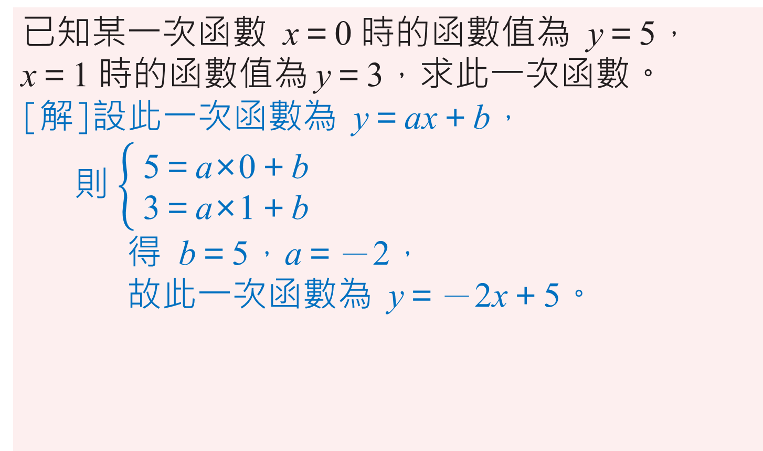
④ 由函數值求一次函數
已知某一次函數 x＝0 時的函數值為 y＝5，
x＝1 時的函數值為 y＝3，求此一次函數。
[解]設此一次函數為 y＝ax＋b，
則 $\left\{\begin{aligned} \text{5}\text{＝}\text{a}\text{×}\text{0}\text{＋}\text{b} \\ \text{3}\text{＝}\text{a}\text{×}\text{1}\text{＋}\text{b}\end{aligned}\right.$
得 b＝5，a＝－2，
故此一次函數為 y＝－2x＋5。

Slide 11
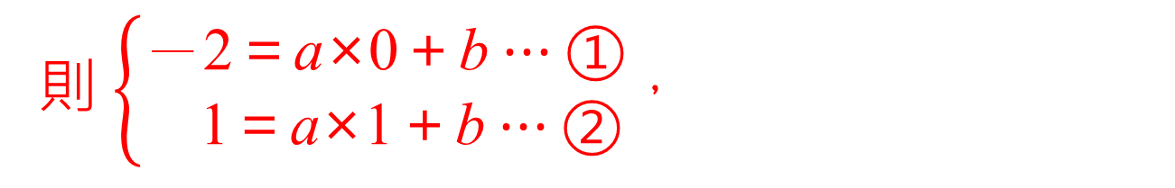
❶已知某一次函數當 x＝0 時的函數值為 y＝－2，x＝1 時的函數值為 y＝1，則此一次函數為_____________。
由函數求一次函數
4
y＝3x－2
設此一次函數為 y＝ax＋b，
則 $\left\{\begin{aligned}\text{－}\text{2}\text{＝}\text{a}\text{×}\text{0}\text{＋}\text{b}···① \\ \text{1}\text{＝}\text{a}\text{×}\text{1}\text{＋}\text{b}···②\end{aligned}\right.$，
由 ① 得b＝－2，代入 ② 得 a＝3，
故此一次函數為 y＝3x－2。

Slide 12
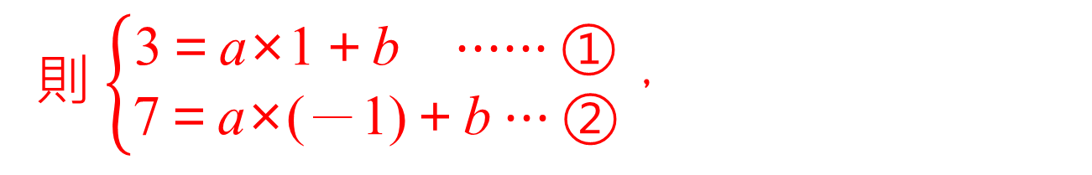
❷已知某一次函數當 x＝1 時的函數值為 y＝3，x＝－1 時的函數值為 y＝7，則此一次函數為_____________。
由函數求一次函數
4
y＝－2x＋5
設此一次函數為 y＝ax＋b，
則 $\left\{\begin{aligned}\text{3}\text{＝}\text{a}\text{×}\text{1}\text{＋}\text{b} ······① \\ \text{7}\text{＝}\text{a}\text{×}\text{(}\text{－}\text{1}\text{)}\text{＋}\text{b}···②\end{aligned}\right.$，
由 ①＋② 得10＝2b，b＝5，
將 b＝5 代入 ①，得 a＝－2，
故此一次函數為 y＝－2x＋5。

Slide 13
若兩個一次函數 y＝－2x＋3 與 y＝x－9 在 x＝a時的函數值相同，求 a 值。 [解]將 x＝a 代入 y＝－2x＋3 與 y＝x－9， 得 －2a＋3＝a－9 －3a＝－12 a＝4
⑤ 由函數值反求給定值

Slide 14
❶若兩個一次函數 y＝2x－3 與 y＝x＋7 在 x＝a 時的函數值相同，則 a＝______。
由函數值反求給定值
5
10
將 x＝a 代入 y＝2x－3 與 y＝x＋7，
得 2a－3＝a＋7，
a＝10。

Slide 15
❷若兩個一次函數 y＝－x＋6 與 y＝4x－9 在 x＝b 時的函數值相同，則 b＝______。
由函數值反求給定值
5
10
將 x＝b 代入 y＝－x＋6 與 y＝4x－9，
得 15＝15b，
b＝3。

Slide 16
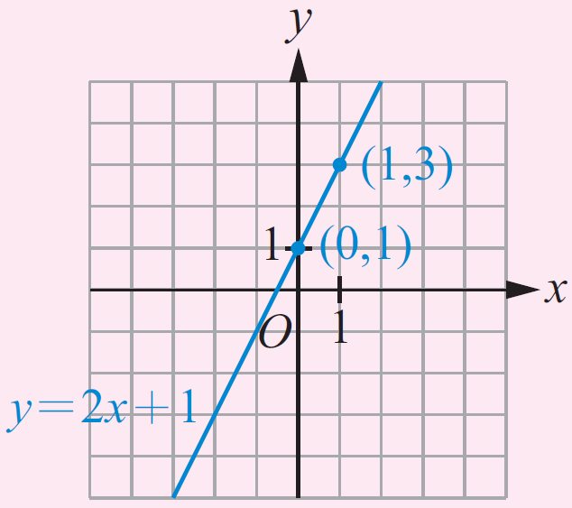
y＝ax＋b (a≠0) 的圖形，可看成是二元一次方程式 ax－y＋b＝0 的圖形，只要找出兩個數對的點 ( x , y )，將它連成直線，就是 此一次函數的圖形。 在坐標平面上畫出 y＝2x＋1的圖形。 [解]
⑥ 一次函數的圖形
x | 0 | 1
y | 1 | 3

Slide 17
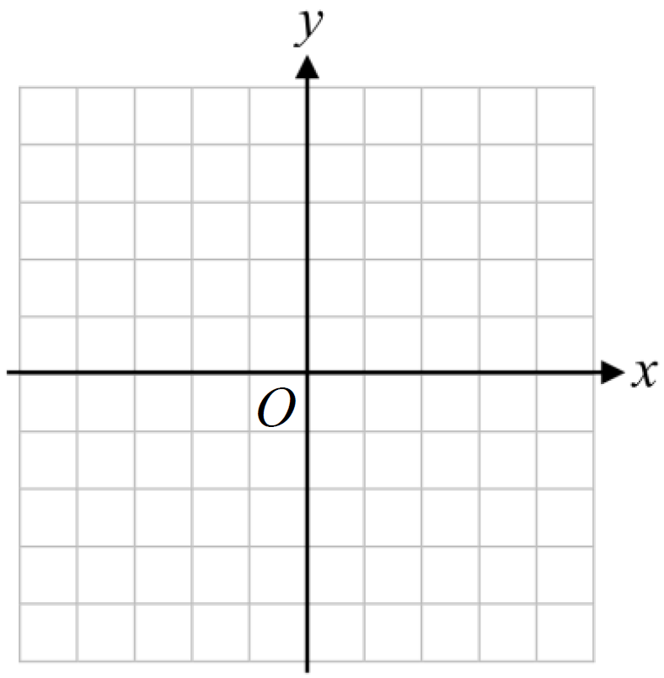
❶在坐標平面上畫出 y＝2x－3 的圖形。
一次函數的圖形
6
y＝2x－3
1
x | 0
y | －3
－1
( 1 , －1 )
( 0 , －3 )

Slide 18
❷在坐標平面上畫出 y＝－x＋2 的圖形。
一次函數的圖形
6
y＝－x＋2
1
x | 0
y | 2
( 0 , 2 )
1
( 1 , 1 )

Slide 19
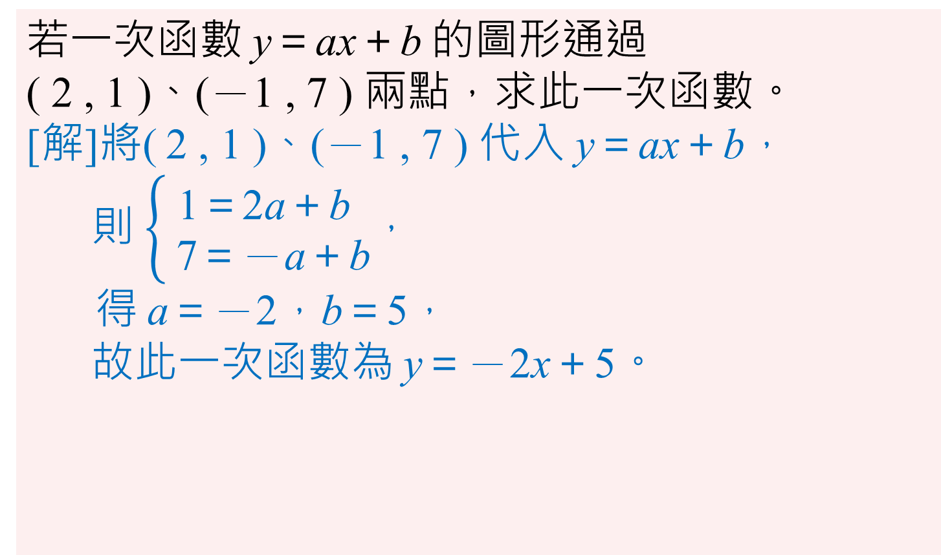
若一次函數 y＝ax＋b 的圖形通過 ( 2 , 1 )、(－1 , 7 ) 兩點，求此一次函數。 [解]將( 2 , 1 )、(－1 , 7 ) 代入 y＝ax＋b， 則 $\left\{\begin{aligned} \text{1}\text{＝}\text{2}\text{a}\text{＋}\text{b} \\ \text{7}\text{＝}\text{－}\text{a}\text{＋}\text{b}\end{aligned}\right.$， 得 a＝－2，b＝5， 故此一次函數為 y＝－2x＋5。
⑦ 過兩點求一次函數

Slide 20
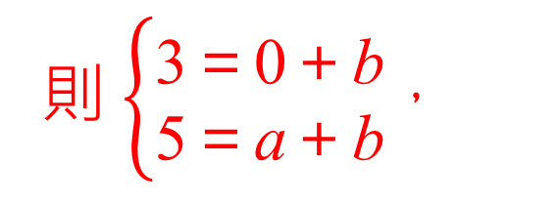
❶若一次函數 y＝ax＋b 的圖形通過 ( 0 , 3 )、 ( 1 , 5 ) 兩點，則此一次函數 為___________。
過兩點求一次函數
7
y＝2x＋3
將( 0 , 3 )、( 1 , 5 ) 代入 y＝ax＋b，
則 $\left\{\begin{aligned}\text{3}\text{＝}\text{0}\text{＋}\text{b} \\ \text{5}\text{＝}\text{a}\text{＋}\text{b}\end{aligned}\right.$，
得 a＝2，b＝3，
故此一次函數為 y＝2x＋3。

Slide 21
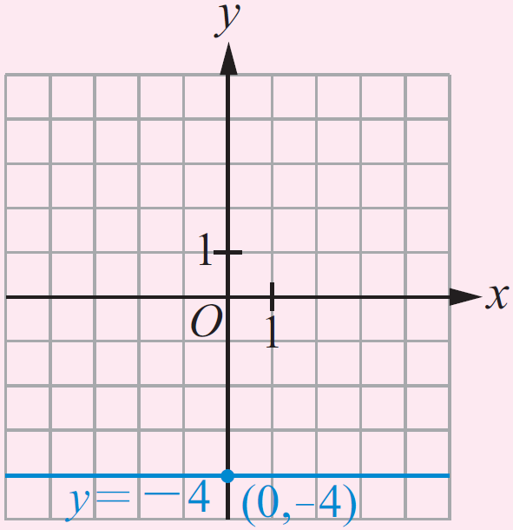
已知常數函數的圖形通過 ( 0,－4 )，求此常數函數，並畫出其圖形。 設 y＝b， 圖形為一水平線， 不論 x 值為何， 對應的 y 值皆為 b， 則 b＝－4， 故此常數函數為 y＝－4。
⑧ 常數函數的圖形

Slide 22
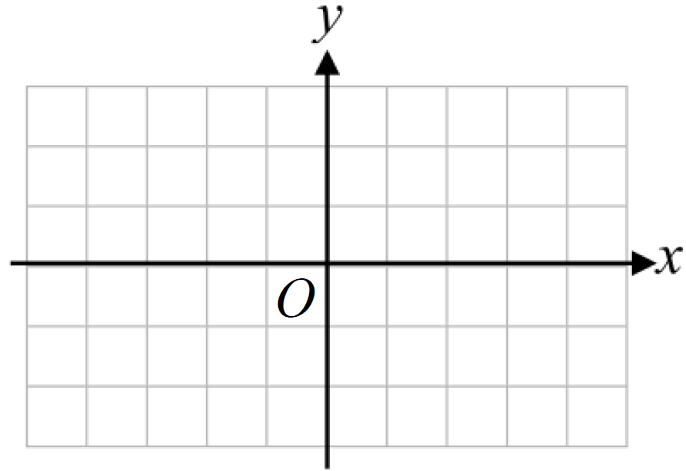
❶已知常數函數的圖形通過 ( 1 ,－1 ) 求此常數函數並畫出其圖形 。
常數函數的圖形
8
設 y＝b，圖形為一水平線，
不論 x 值為何，對應的 y 值皆為 b，
則 b＝－1，
故此常數函數為 y＝－1
y＝－1
( 3 ,－1 )

Slide 23
秉泰參加超級馬拉松比賽，上午七點時他已經跑 了10公里，接下來的時間與累積公里數如下表： 已知全程要跑52公里，秉泰從上午七點開始 直到跑到終點前，累計公里數是分鐘數的一 次函數，那麼跑到終點時，已經過了(距離) 上午七點幾分鐘？
⑨ 一次函數的應用(Ⅰ)
距離上午七點的時間 (分鐘) | 0 | 24 | 48 | 72 | 96
累積公里數(公里) | 10 | 14 | 18 | 22 | 26

Slide 24
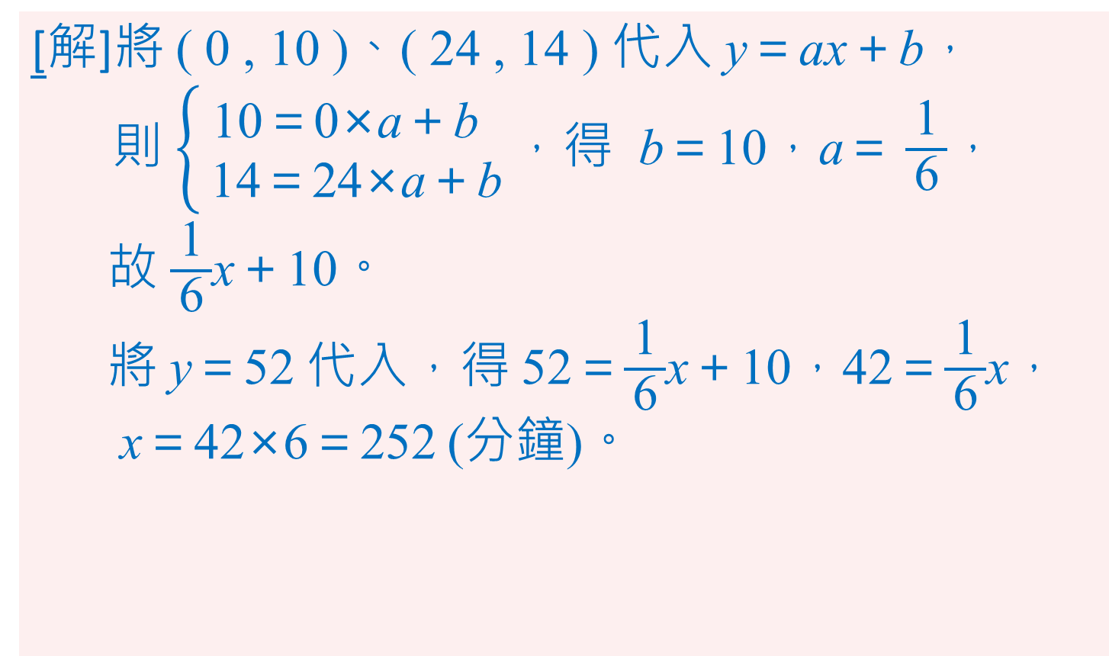
[解]將 ( 0 , 10 )、( 24 , 14 ) 代入 y＝ax＋b， 則 $\left\{\begin{aligned} \text{10}\text{＝}\text{0×}\text{a}\text{＋}\text{b} \\ \text{14}\text{＝}\text{24×}\text{a}\text{＋}\text{b}\end{aligned}\right.$，得 b＝10，a＝ $\frac{\text{1}}{ \text{6} }$， 故 $\frac{\text{1}}{ \text{6} }$x＋10。 將 y＝52 代入，得 52＝$\frac{\text{1}}{ \text{6} }$x＋10，42＝$\frac{\text{1}}{ \text{6} }$x， x＝42×6＝252 (分鐘)。
⑨ 一次函數的應用(Ⅰ)

Slide 25
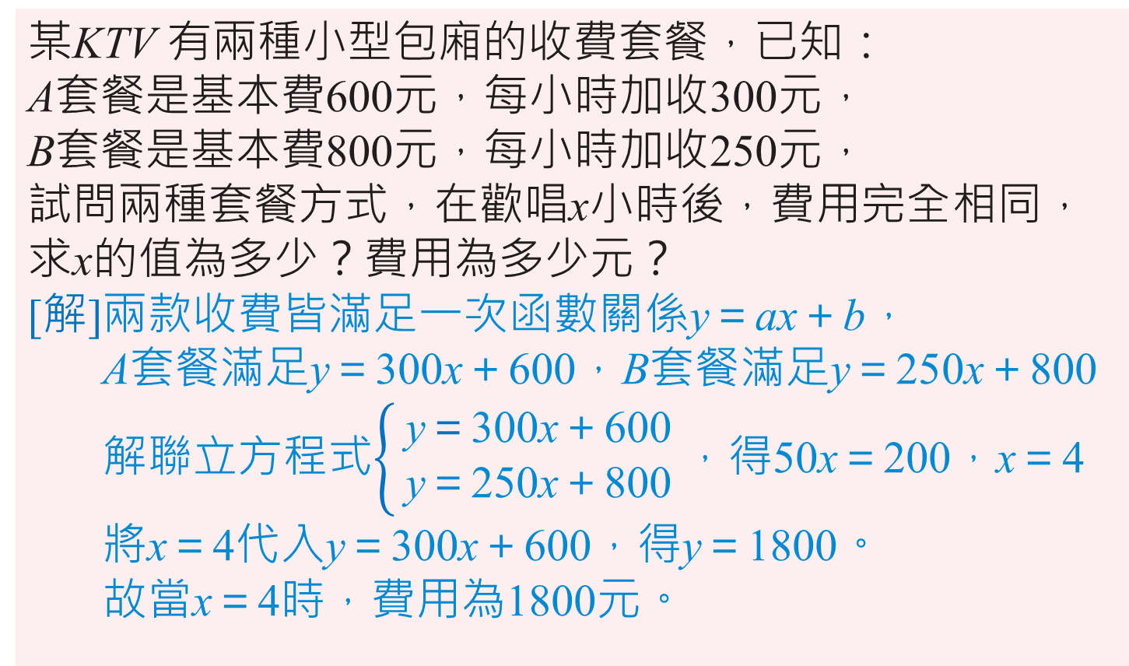
某KTV 有兩種小型包廂的收費套餐，已知： A套餐是基本費600元，每小時加收300元， B套餐是基本費800元，每小時加收250元， 試問兩種套餐方式，在歡唱x小時後，費用完全相同， 求x的值為多少？費用為多少元？ [解]兩款收費皆滿足一次函數關係y＝ax＋b， [解]A套餐滿足y＝300x＋600，B套餐滿足y＝250x＋800 [解]解聯立方程式$\left\{\begin{aligned} \text{y}\text{＝}\text{300}\text{x}\text{＋}\text{600} \\ \text{y}\text{＝}\text{250}\text{x}\text{＋}\text{800}\end{aligned}\right.$，得50x＝200，x＝4 [解]將x＝4代入y＝300x＋600，得y＝1800。 [解]故當x＝4時，費用為1800元。
⑩ 一次函數的應用(Ⅱ)

Slide 26
9、10
一次函數的應用 (Ⅰ)(Ⅱ)
❶品謙參加馬拉松比賽，全程約 42 公里，上午 7 點時他已經跑了 12 公里，接下來的時間與累積公里數如下表已知品謙從上午七點開始直到跑到終點前，累計公里數是分鐘數的一次函數，那麼品謙跑到終點時，是上午幾點幾分？
距離上午七點的時間 (分鐘) | 0 | 24 | 48 | 72 | 96
累積公里數(公里) | 10 | 14 | 18 | 22 | 26

Slide 27
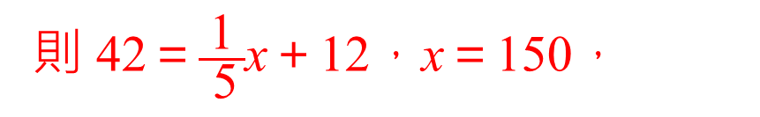
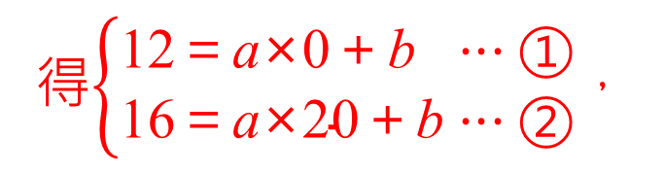
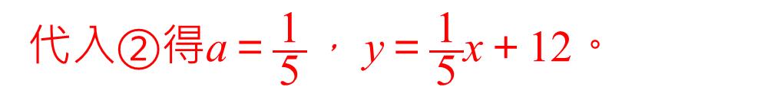
9、10
一次函數的應用 (Ⅰ)(Ⅱ)
❶品謙參加馬拉松比賽，全程約 42 公里，上午 7 點時他已經跑了 12 公里，接下來的時間與累積公里數如下表已知品謙從上午七點開始直到跑到終點前，累計公里數是分鐘數的一次函數，那麼品謙跑到終點時，是上午幾點幾分？
將 ( 0 , 12 )、( 20 , 16 ) 代入 y＝ax＋b，
得$\left\{\begin{aligned}\text{12}\text{＝}\text{a}\text{×}\text{0}\text{＋}\text{b} ···① \\ \text{16}\text{＝}\text{a}\text{×}\text{20}\text{＋}\text{b}···②\end{aligned}\right.$，
由①得b＝12，
代入②得a＝$\frac{\text{1}}{ \text{5} }$， y＝$\frac{\text{1}}{ \text{5} }$x＋12。
則 42＝$\frac{\text{1}}{ \text{5} }$x＋12，x＝150，
150分鐘＝2小時30分鐘，
故上午9點30分到終點

Slide 28
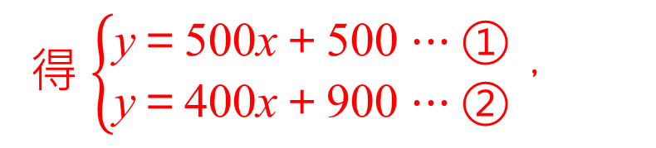
9、10
一次函數的應用 (Ⅰ)(Ⅱ)
❷某 KTV 有兩種計費方式，A 套餐是基本費 500 元，每小時加收 500 元， B套餐則是基本費 900 元，每小時加收 400 元，兩種套餐在歡唱 x 小時後，費用完全相同，求 x 的值為多少？
設費用為 y 元，
兩款收費皆滿足一次函數關係 y＝ax＋b，
得 $\left\{\begin{aligned}\text{y}\text{＝}\text{500}\text{x}\text{＋}\text{500}···① \\ \text{y}\text{＝}\text{4}\text{00}\text{x}\text{＋}\text{9}\text{00}···②\end{aligned}\right.$，
①－② 得 0＝100x－400，
100x＝400，x＝4。

